Slide 1
Муниципальное образовательное учреждение «Двулученская средняя общеобразовательная школа» Валуйского района Белгородской области
Использование изобразительной деятельности для развития мелкой моторики у детей логопатов.
Подготовила:
Учитель – логопед
МОУ «Двулученская СОШ»
Нестерова Е.В.
Двулучное 2013.

Slide 2
Мелкая моторика - это некая степень подвижности пальцев, развитие мышц кистей рук, которое способствует выполнению точных, конкретных, скоординированных движений. Известно, что мелкая моторика и развитие мышц очень тесно связано с мышлением и общим развитием малыша, с развитием речи, мыслительными процессами, воображением, пространственным восприятием, фантазией и т.д.

Slide 3
При недостатках развития мелкой моторики рук дети:
Неспособны провести прямую линию (вертикальную, горизонтальную).
Испытывают трудность формирования правильной траектории движений при выполнении графического элемента (цифры, геометрические фигуры).
Отсутствует желание рисовать, лепить, заниматься ручным трудом.
В школе, очень медленный темп письма.

Slide 4
По развитию и совершенствованию «тонких» движений пальцев рук предлагается разнообразная методическая литература:
1. «Пальчиковая гимнастика»
2. «Пальчиковые игры»
3. «Система игровых упражнений».

Slide 5
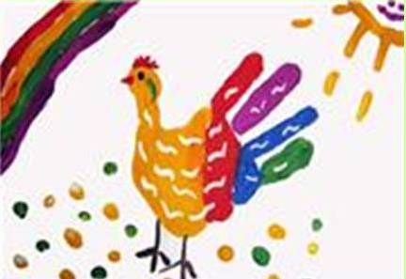
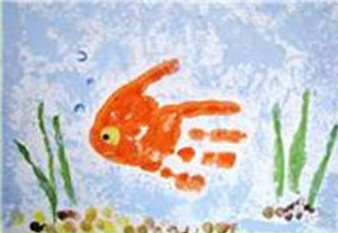
Рекомендуемые техники нетрадиционного рисования с детьми, имеющими общее недоразвитие речи:
рисование пальчиками ладошкой

Slide 6
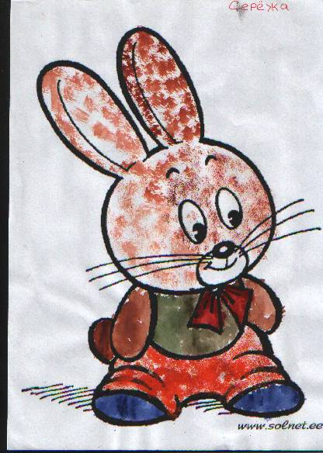
рисование мятой бумагой

Slide 7
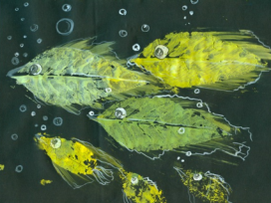
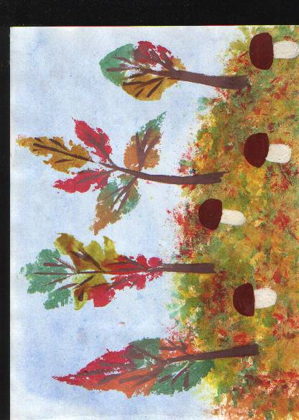
Отпечатки листьев

Slide 8
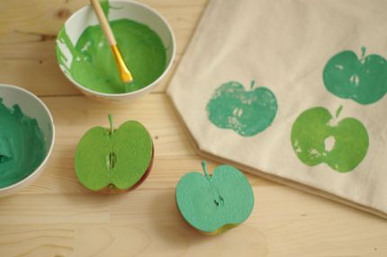
Оттиск печатками из овощей и фруктов

Slide 9
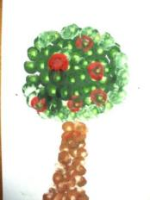
Тампонирование ватными палочками, карандашом

Slide 10
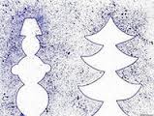
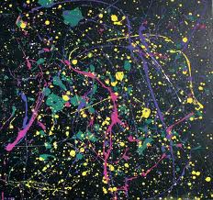
набрызг

Slide 11
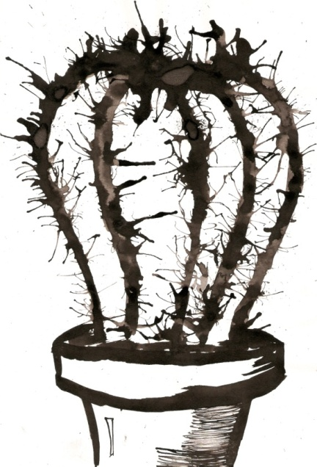
кляксография

Slide 12
Восковой карандаш, свеча+акварель

Slide 13
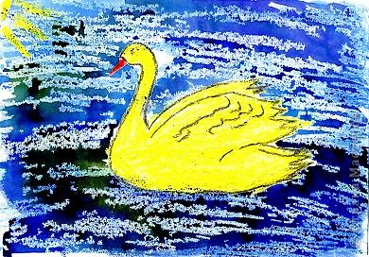

Slide 14
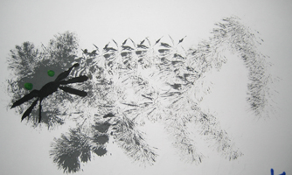
Тычок жесткой полусухой кистью

Slide 15
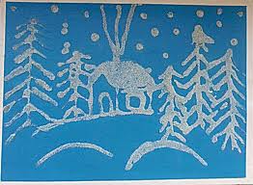
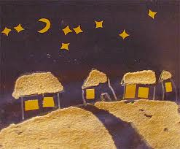
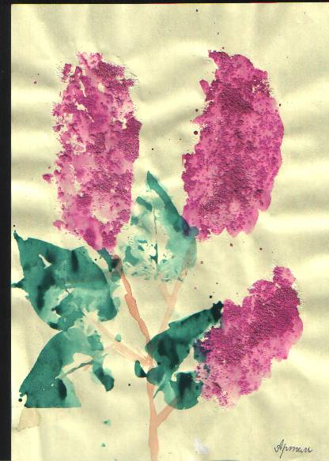
Рисование сыпучим материалом

Slide 16
Рисование пластилином

Slide 17
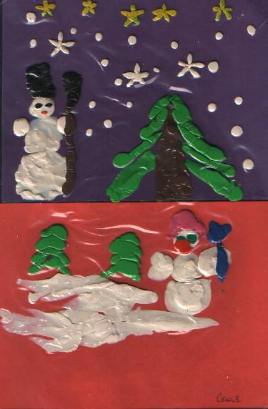

Slide 18
изоритмика
«Ёлочка» Сверху вниз ведём отрезок, Ставим, ставим точечки. И от точек влево, вправо Мы проводим чёрточки.
«Облачко» Вот твоя рука в тетрадке Плавно линию ведет, Закругляет, поднимает. Раз – и облачко плывёт!

Slide 19
«Солнце» Круг рисуем, раз, два, три. Очень круглый, погляди. А от круга, а от круга Много линий проведёшь. Их лучами называют. Что получилось – узнаёшь?
«Кошелёк» Вот квадрат у нас готов, Он красивый, нету слов. Вверх ведём полуовал. Вот и кошелёчек стал!

Slide 20
«Кораблик» Мы волну рисуем смело, Потом две линии умело. Палубу для корабля, Ну и мачта, чтоб была. Паруса – вот тут и там. Мчит кораблик по волнам.
«Дом» Стены, крышу и окно Не рисовали мы давно. Карандаш сейчас возьмём, Домик рисовать начнём. Вниз, направо, вверх, налево Карандаш ведём мы смело. Два отрезка – вот и крыша, Внутри окно - и домик вышел.

Slide 21
Спасибо за внимание!

